Slide 1
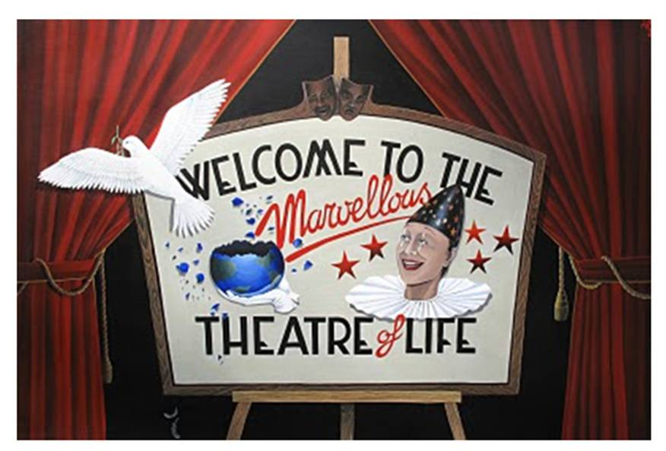
Workshop Storytelling Career Story Interview
Cliënt: schrijver en hoofdpersoon
Loopbaan: verhaal
Mieke Verbaarschot

Slide 2
Veranderingen gaan zo snel dat mensen niet meer weten wie ze zijn en waarnaar ze onderweg zijn.
Mark L. Savickas

Slide 3
Behoefte aan biographicy
We moeten onszelf diepgaand kennen om
ons te kunnen aanpassen aan de
nieuwe uitdagingen in werk en leven

Slide 4
Werkblad
Het begint met een uitdaging……
Wat is de jouwe op dit moment?

Slide 5
Methode Career Story Interview
Motto
Favoriete verhaal
Jeugdhelden
(oefenen we mee)
Interesses
Vroege jeugdervaringen
Jouw MOTTO>>> werkblad

Slide 6
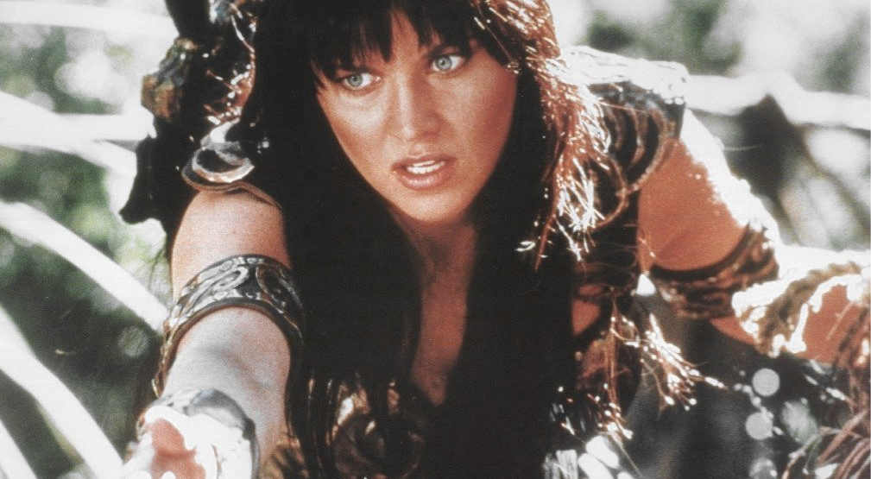
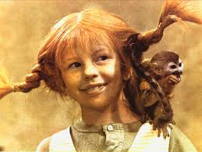
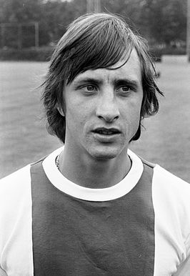
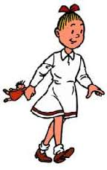
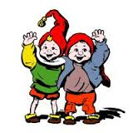
Jeugdhelden
Vader of moeder worden niet gezien als jeugdhelden.
Meester
Fred
De tante van
Martha

Slide 7
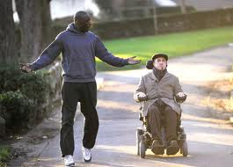
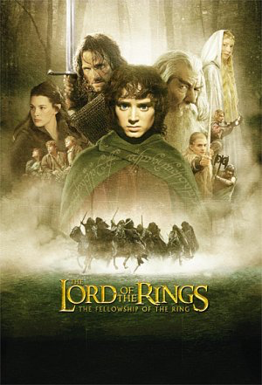
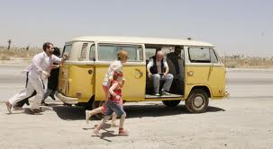
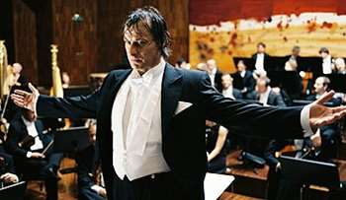
Favourite stories

Slide 8
Werkblad
Favoriete verhaal
recent of “klassiek”

Slide 9
DRIJFVEER
WERK/TAAK

Slide 10
Startvraag en opbrengst
Kun je je antwoorden verbinden met je startvraag.
- Vertel aan je coach
- En luister naar wat hem/haar nog opvalt….

Slide 11
Opbrengsten
Vergroten zelfkennis
Kompas (levens) loopbaan
Inspiratie
Keuzes
Samenwerking
Uitdagingen
Voor wie:
Iedereen die toe is aan reflectie op loopbaan
- specifiek: millennials, 45plus

Slide 12
Meer weten: artikel in het Complete Loopbaanboek CSI coach vinden? www.keuzesinloopbaan.nl
©Mieke Verbaarschot

